Slide 1
Process Hollowing
RunPE
Tomtombinary

Slide 2
Table des matières
Introduction
Concept
Détails
Concept Windows
Créer un processus en suspend
Structure PROCESS_INFORMATION
CREATE_SUSPENDED
PEB : Process Environment Block
Libérer la mémoire d’un processus
PE Format
Reprendre l’exécution
Résumé

Slide 3
Introduction
Technique pour cacher un processus malveillant dans un processus légitime
Utilisé par de nombreux malwares/RATs :
Duqu
RAT NanoCore
Avantages
Facile à mettre en œuvre
Ne laisse pas de trace sur le disque

Slide 4
Concept : Etape 1
Legit.exe
Lancement du processus légitime en suspend
Processus malveillant
Processus Légitime (en pause)
Exécutable mappé en mémoire par le système
Legit.exe
Système de fichier
Notes:
Le processus créer un processus fils en suspend, le système mappe en mémoire l’exécutable mais ne démarre pas le thread principal.

Slide 5
Concept : Etape 2
Legit.exe
Processus malveillant
Processus Légitime (en pause)
Libérer la mémoire du processus
Référence Legit.exe
Legit.exe
Système de fichier
Notes:
Le processus malveillant libère la mémoire du processus

Slide 6
Concept : Etape 3
Legit.exe
Processus malveillant
Processus vide (en pause)
Mapper l’exécutable malveillant à la place de l’ancien
Référence toujours Legit.exe
Legit.exe
Système de fichier

Slide 7
Concept : Etape 4
Legit.exe
Processus malveillant
Processus malveillant
Continuer l’exécution
Référence toujours Legit.exe
Legit.exe
Système de fichier

Slide 8
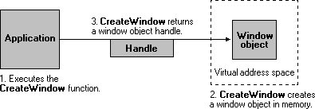
Concept Windows
Sous Windows tout est objet Processus, Thread, Fenêtre etc …
Une application manipule un objet via un HANDLE qui lui est associé

Slide 9
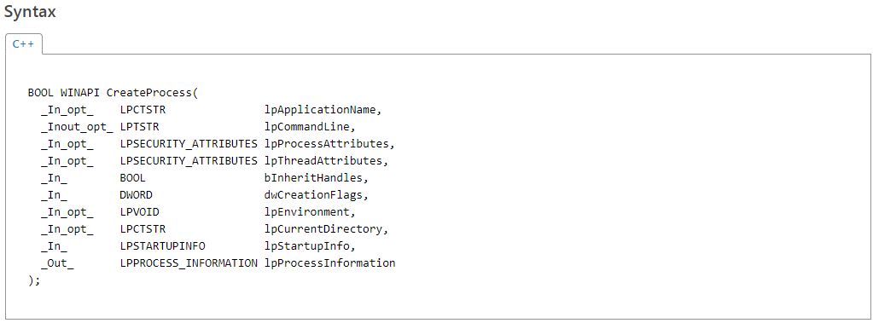
Créer un processus en suspend
= CREATE_SUSPENDED
Rappel sur les paramètres :
_opt_ : optionnel
_in_ : entrée
_out_ : sortie
P* : pointeur

Slide 10
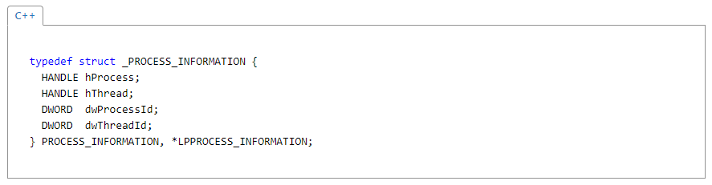
Structure PROCESS_INFORMATION
On manipule un processus via son handle (ci-dessus en rouge)

Slide 11
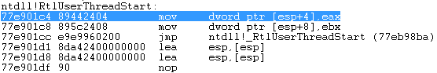
CREATE_SUSPENDED
Le thread principal est en pause sur RtlUserThreadStart,
- EAX contient l’adresse de l’entry point
- EBX contient l’adresse du Process Environment Block
On peut récupérer l’état des registres d’un thread via la fonction Wow64GetThreadContext.
On peut lire la mémoire du processus via la fonction ReadProcessMemory.

Slide 12
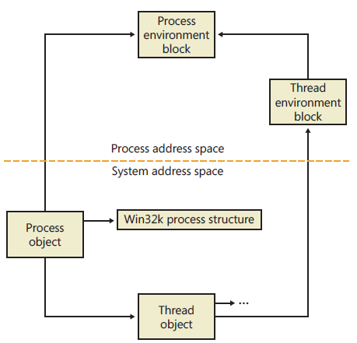
PEB : Process Environment Block
Extrait de Windows Internals 6, p 360

Slide 13
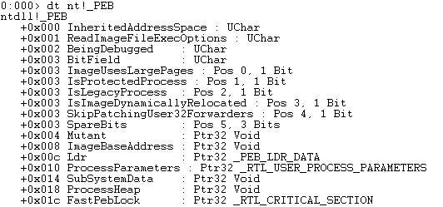
PEB : Process Environment Block
The PEB lives in the user-mode address space of the process it describes. It contains information
needed by the image loader, the heap manager, and other Windows components that need to access
it from user mode. (Cf Windows Internals)

Slide 14
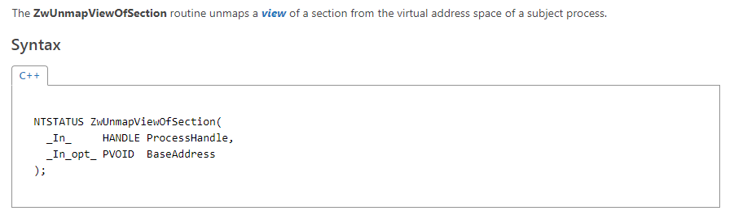
Libérer la mémoire du processus
On récupère l’adresse de la fonction user-land correspondante :
GetProcAddress(LoadLibraryA(« ntdll.dll »), « NtUnmapViewOfSection »)

Slide 15
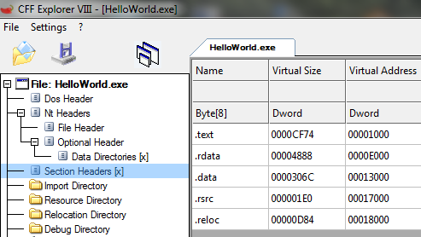
PE Format
Processus HelloWorld.exe
ImageBaseAddress
headers
+ 0x1000
.text
+ 0xe000
.rdata
On peut allouer de la mémoire pour un processus via la fonction VirtualAllocEx .
On peut écrire dans la mémoire dans un processus via la fonction WriteProcessMemory .
Etc …
+0x13000
…

Slide 16
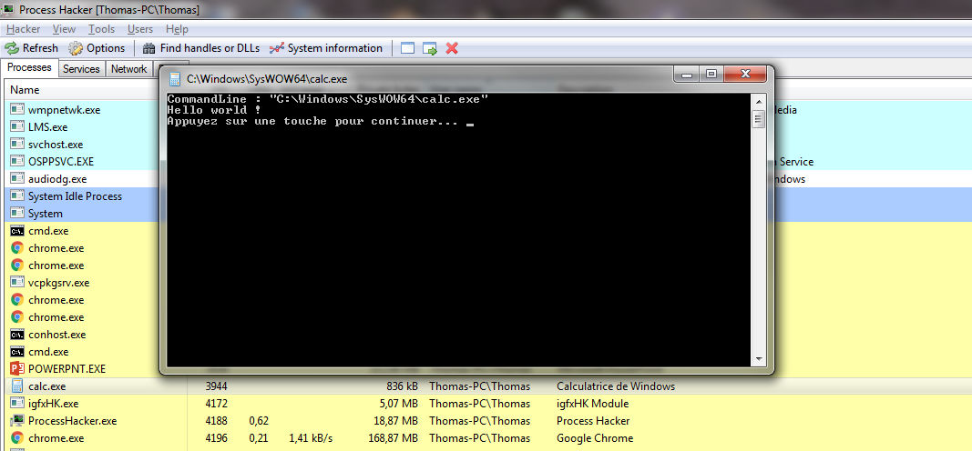
Reprendre l’exécution
L’entry point (contenu dans EAX) n’est pas même d’un exécutable à l’autre il faut donc le mettre à jour.
Wow64SetThreadContext permet de redéfinir les valeurs des registres pour un thread donné.
ResumeThread permet de relâcher le thread.

Slide 17
Résumé
Création d’un processus en suspend : CreateProcess
Récupérer l’adresse du PEB : Wow64GetThreadContext
Lecture du PEB : ReadProcessMemory
Libérer la mémoire du processus : NtUnmapViewOfSection
Réallouer de la mémoire pour le processus : VirtualAllocEx
Mappé l’exécutable malveillant : WriteProcessMemory
Modifier l’entry point : Wow64SetThreadContext
Reprendre l’exécution : ResumeThread

Slide 18
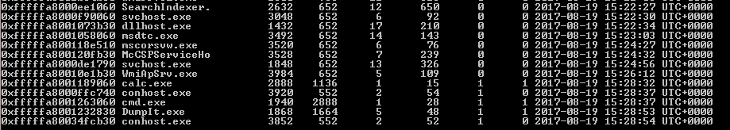
Volatility
Activité suspecte, cmd.exe fils de calc.exe

Slide 19
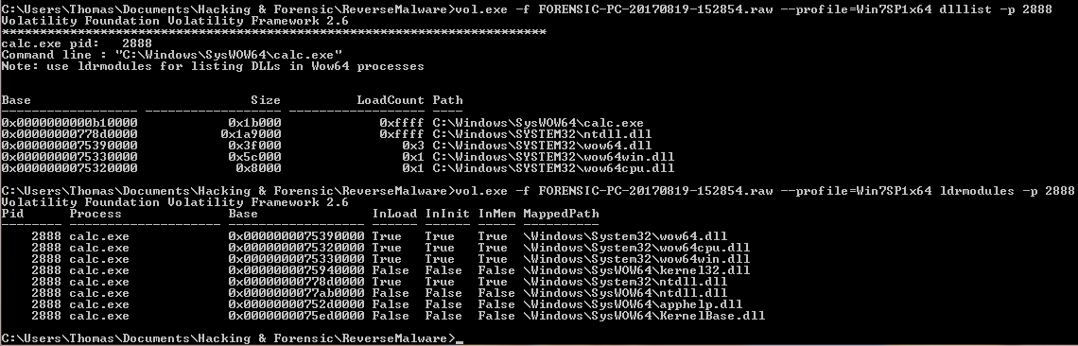
PEB & VAD
C:\Windows\SysWOW64\calc.exe ???
Notes:
VAD : Virtual Adress Descriptor

Slide 20
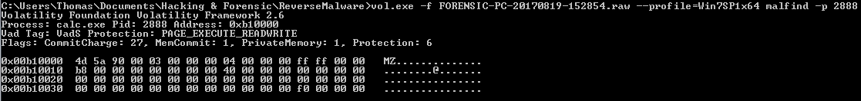
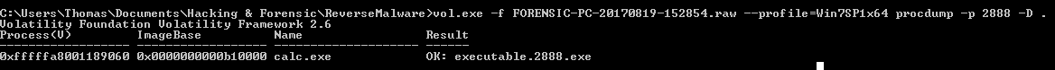
malfind

Slide 21
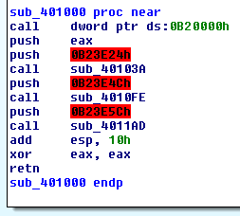
Problème désassemblage ?

Slide 22
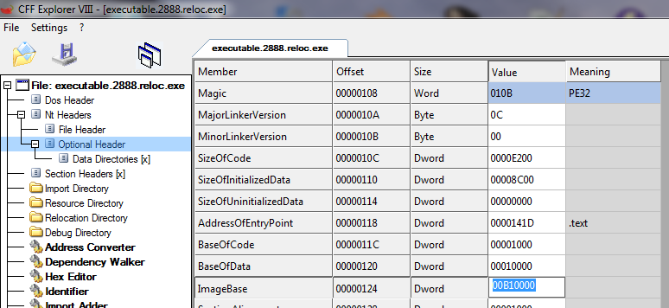
Patch ImageBase

Slide 23
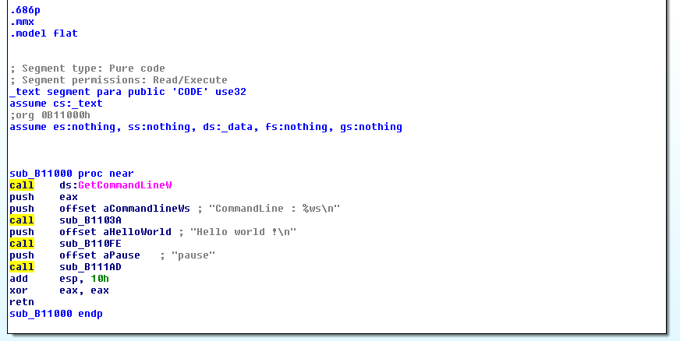

Slide 24
Références
https://dfrws.org/sites/default/files/session-files/paper-the_vad_tree_-_a_process-eye_view_of_physical_memory.pdf
https://en.wikipedia.org/wiki/Relocation_(computing)
https://msdn.microsoft.com/fr-fr/library/windows/desktop/ff818516(v=vs.85).aspx
https://cysinfo.com/detecting-deceptive-hollowing-techniques/
https://github.com/TeamCTF-PRIME/RunPE

